Slide 1
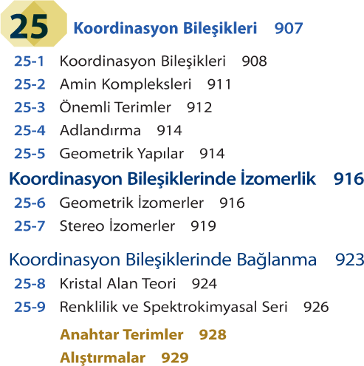

Slide 2
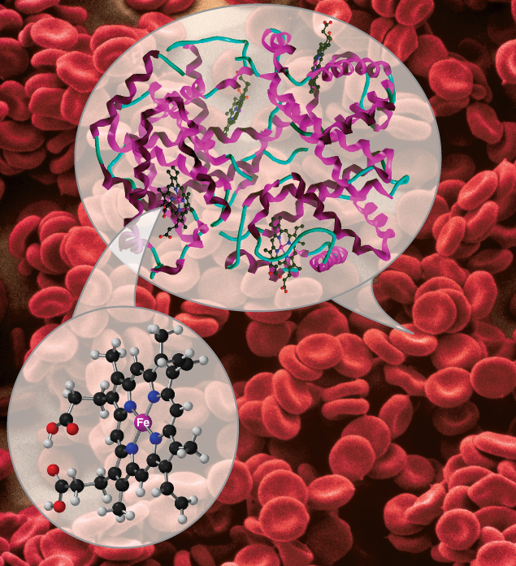
Vücudumuz, O₂’yi bir dokudan başka bir dokuya taşıyan kırmızı kan hücrelerini (hemoglobin proteini) içerir. Her hemoglobin molekülü dört hem grubu içerir, her yapıda bir Fe²⁺ iyonu bir
porfirin molekülüne koordine olmuştur.
David Scharf/Peter Arnold,Inc.

Slide 3
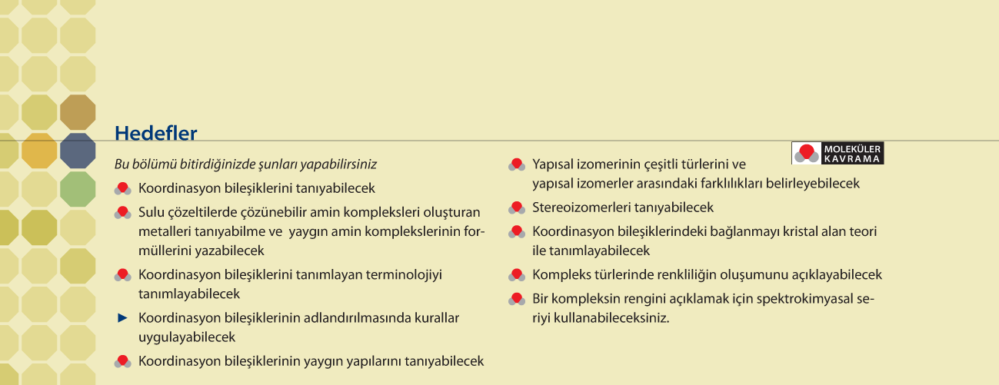

Slide 4
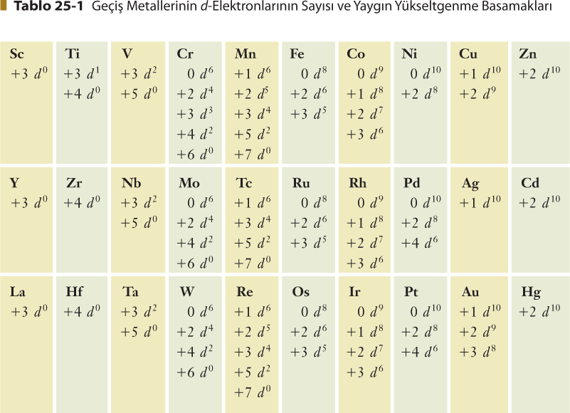

Slide 5
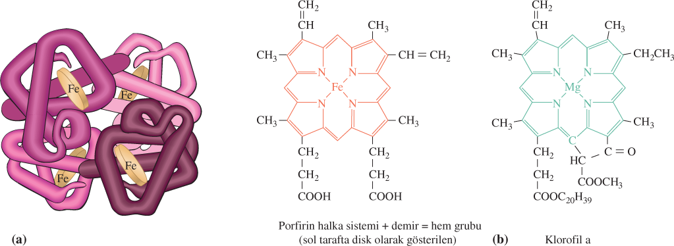

Slide 6
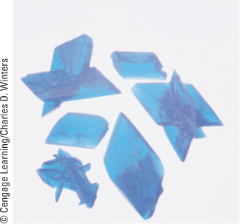
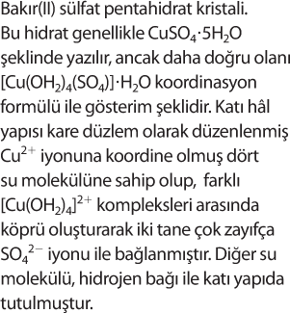

Slide 7
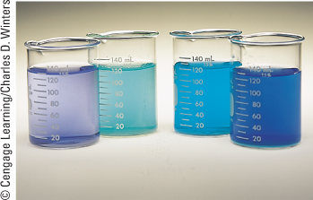
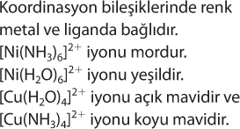
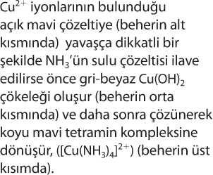
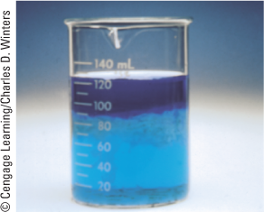

Slide 8
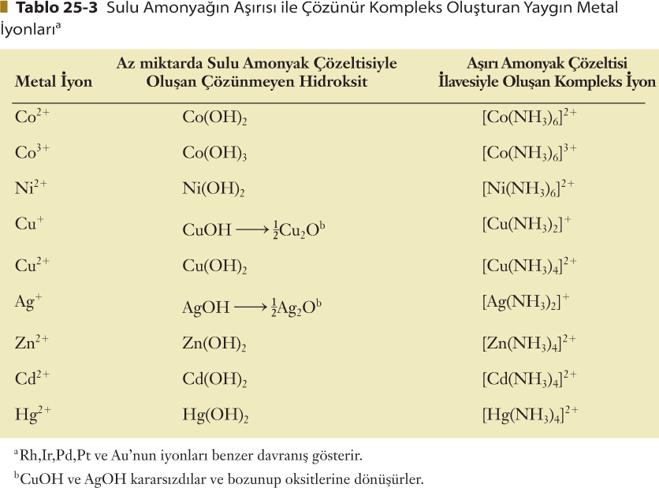

Slide 9
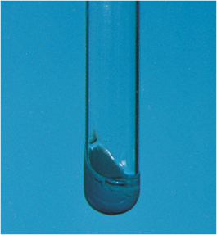
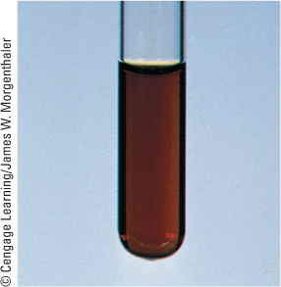

Slide 10
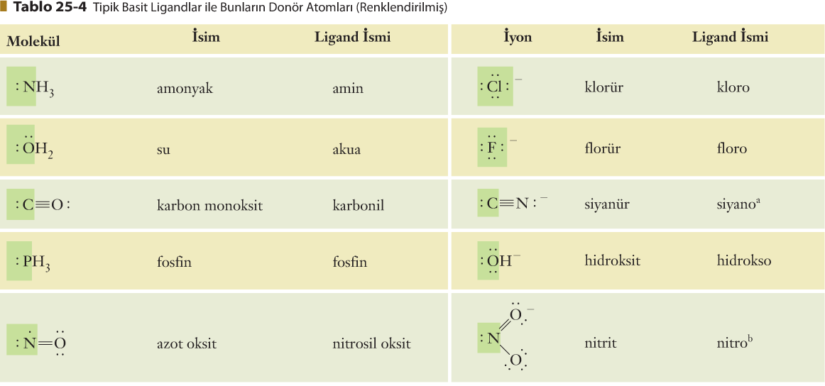
ª Ligand ikinci bir metal merkezine bağlanırken azot donör atom görevi görebilir fakat bunun gerçekleşmesi için karbonun birinci metal merkezine bağlı olması gerekmektedir.
^{b} Nitrito ligandında oksijen donör atom olarak davranır.

Slide 11
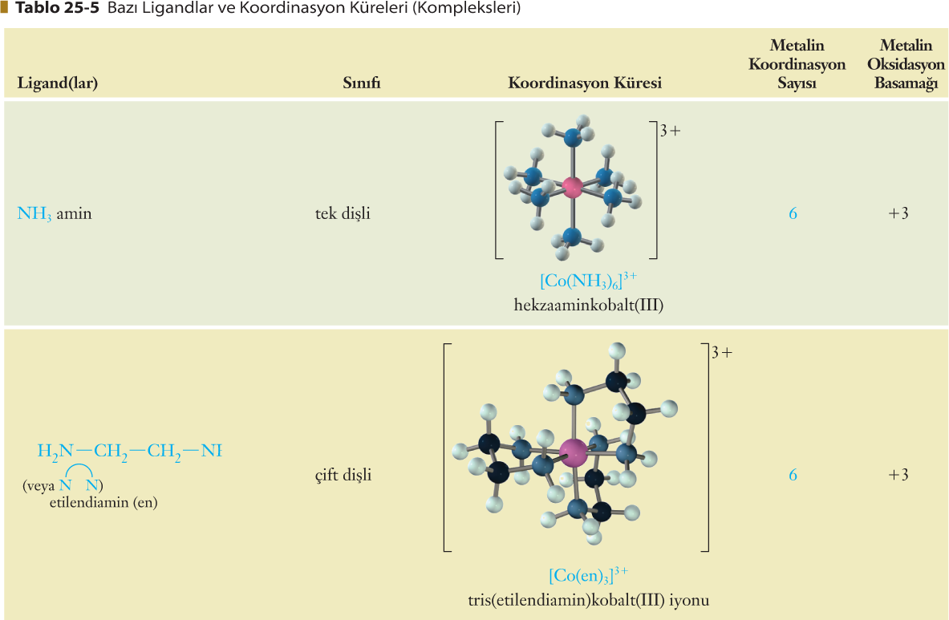

Slide 12
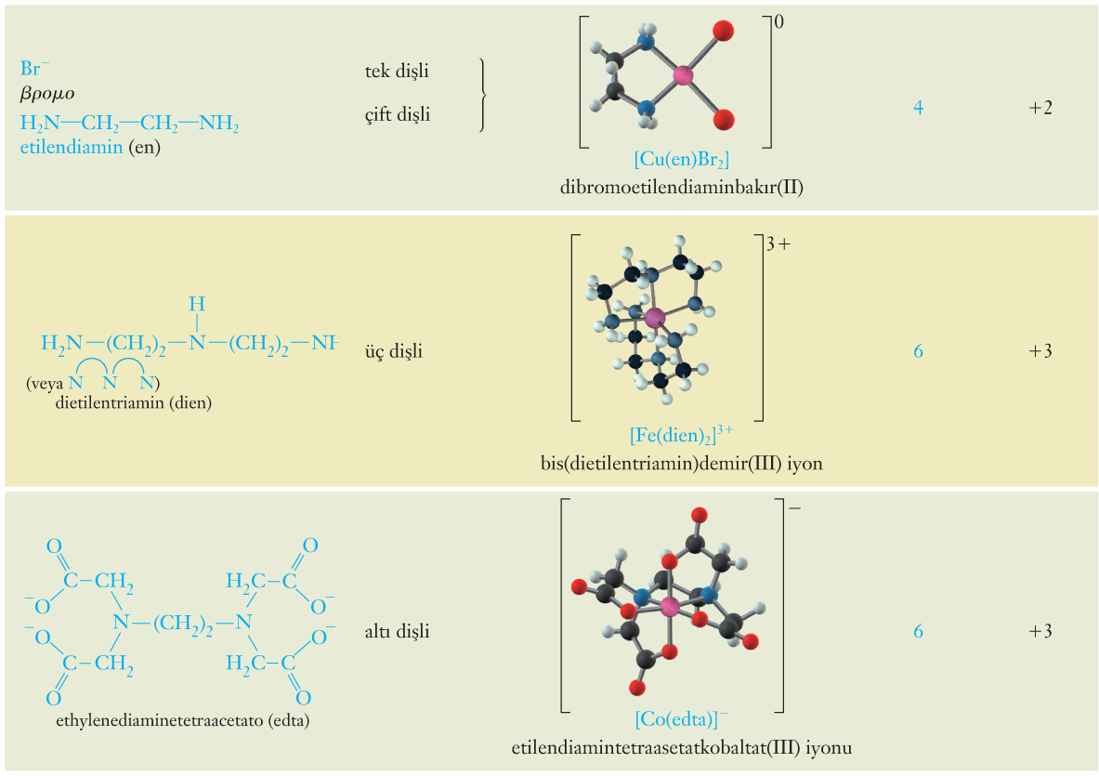

Slide 13
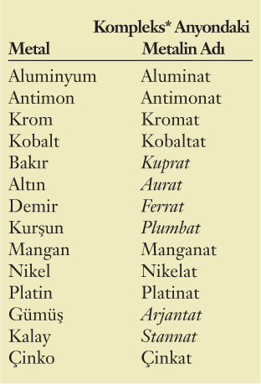
*Metallerin Latince isimlerden türetilmiş formları italik gösterilmiştir.

Slide 14
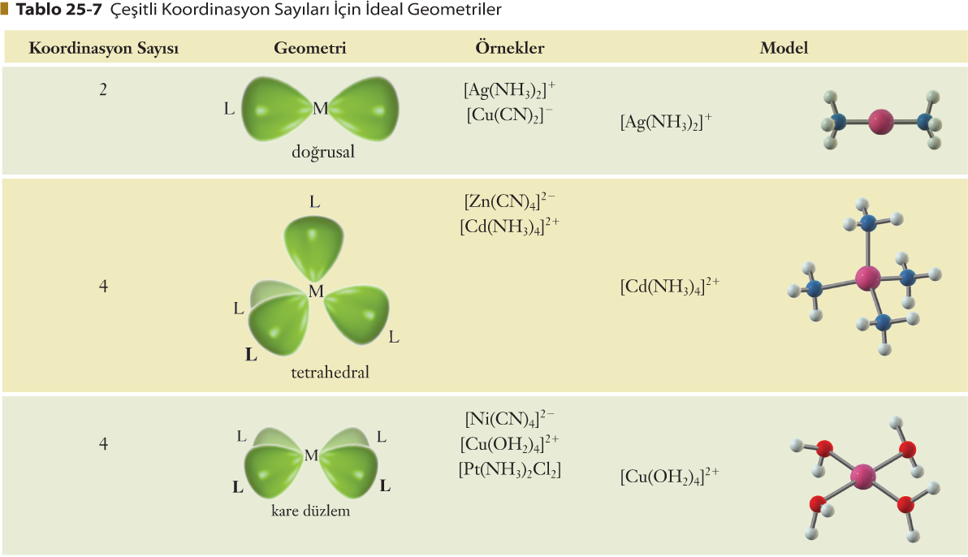

Slide 15
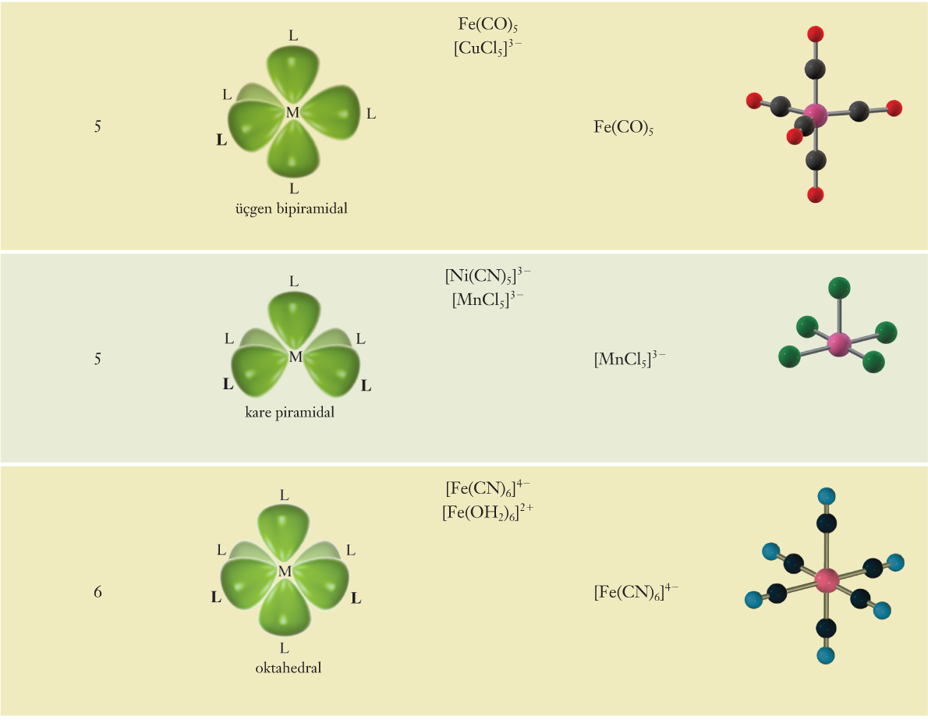

Slide 16
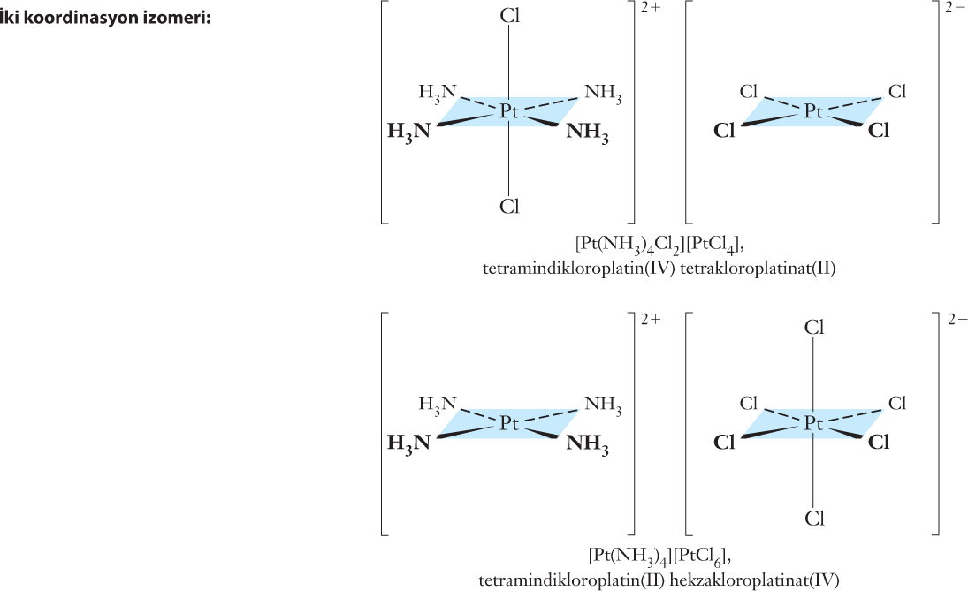

Slide 17
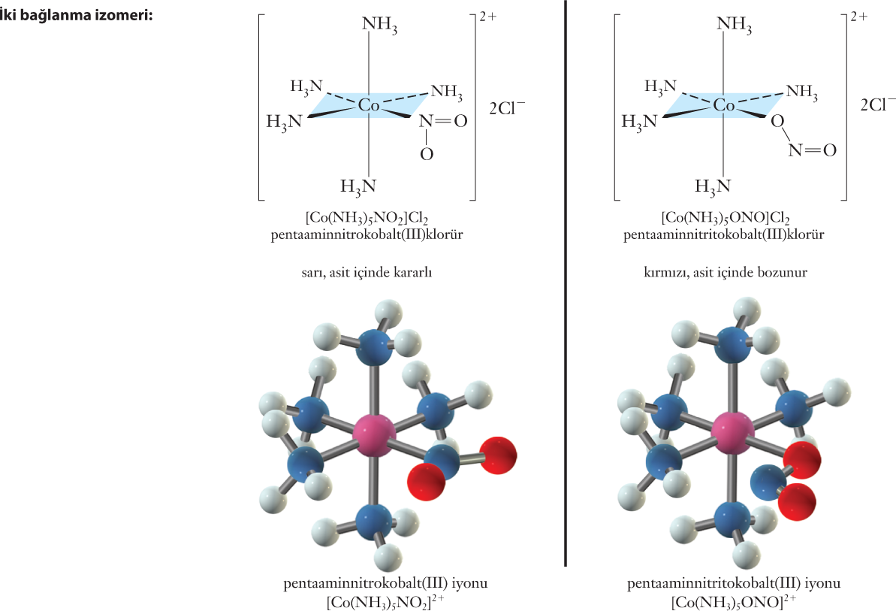

Slide 18
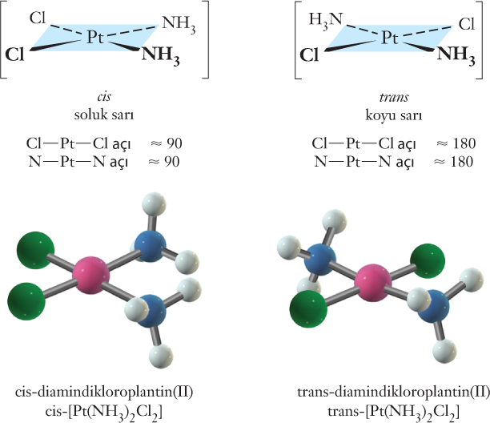

Slide 22
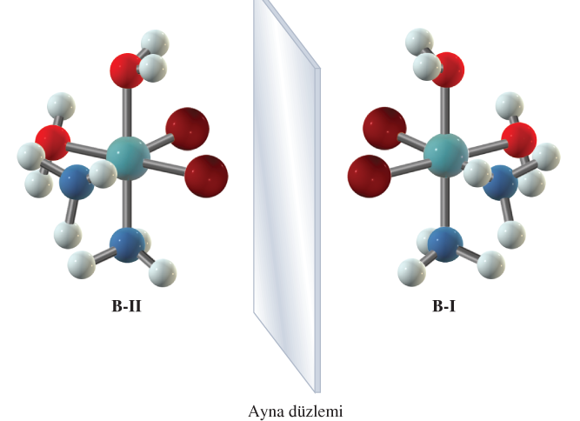
Şekil 25-4 cis-diamin-cis-diakua-cisdibromokrom(III)
iyonunun optik izomerlerinin modeli.

Slide 23
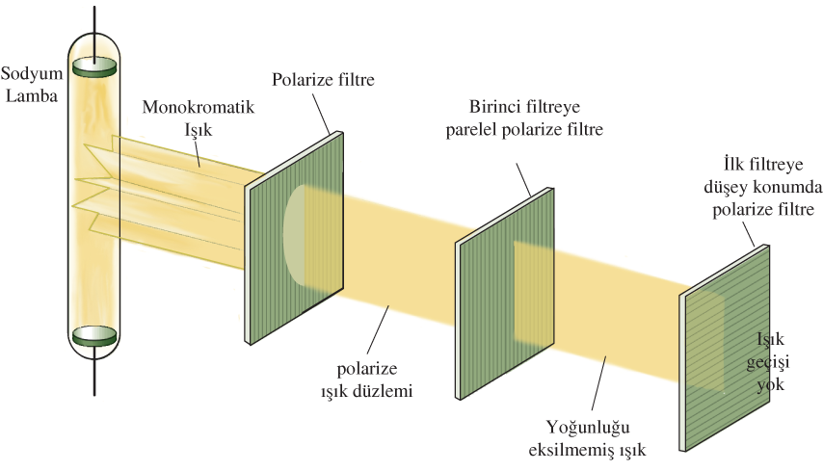
Şekil 25-5 Güneşten ya da bir lambadan gelen elektromagnetik dalgalardan oluşmuş ışık, düzlemdeki yolculuğu boyunca her yönde titreşir. Polarize filtre tek bir düzlemde titreşen ışınlar hariç tüm ışınları soğururlar. İlk polarizasyon filtresinden geçen düzlem-polarize ışığın tümü aynı zamanda ikinci paralel filtreden de geçer. Üçüncü polarizasyon filtresi, birinciye dik açılarda bir polarizasyon düzlemine sahip olan polarize ışığı tamamen soğurur.

Slide 24
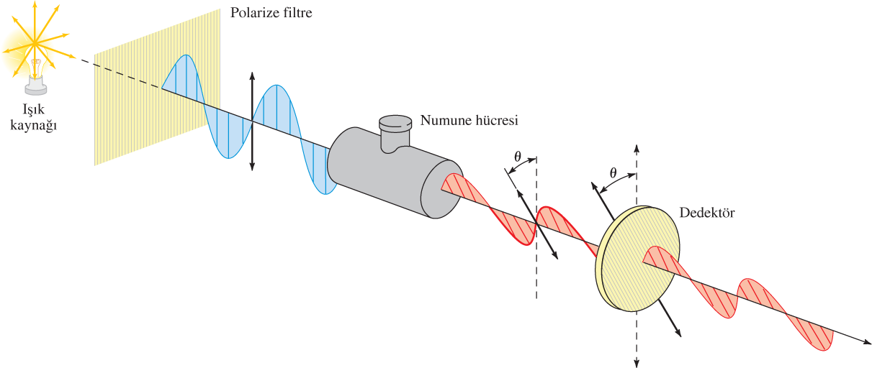
Şekil 25-6 Polarimetrenin çalışma prensibi. Polarize ışık, polarize ışık düzleminden bir açıyla sapar ve polarize ışık düzleminden geçer. Polarize ışığı sağa çeviren (saat yönünde) yapılar dekstro ve sola çevirenlerde levo olarak adlandırılır.

Slide 25
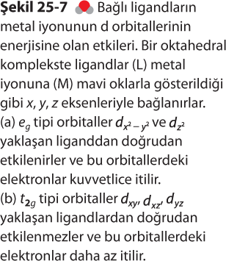
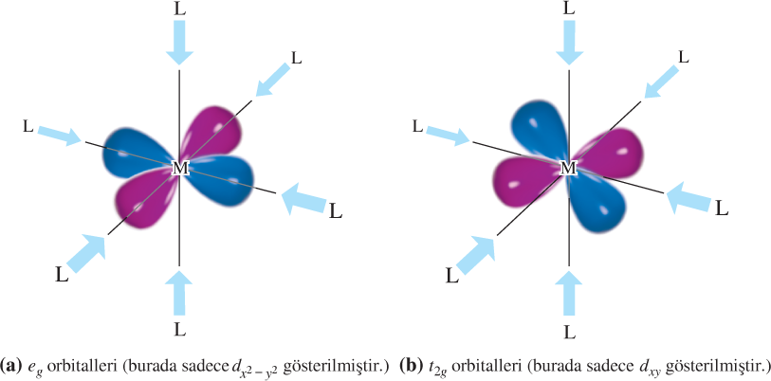

Slide 26
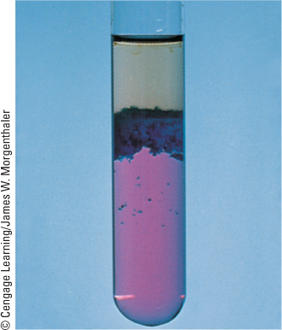
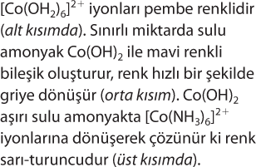

Slide 27
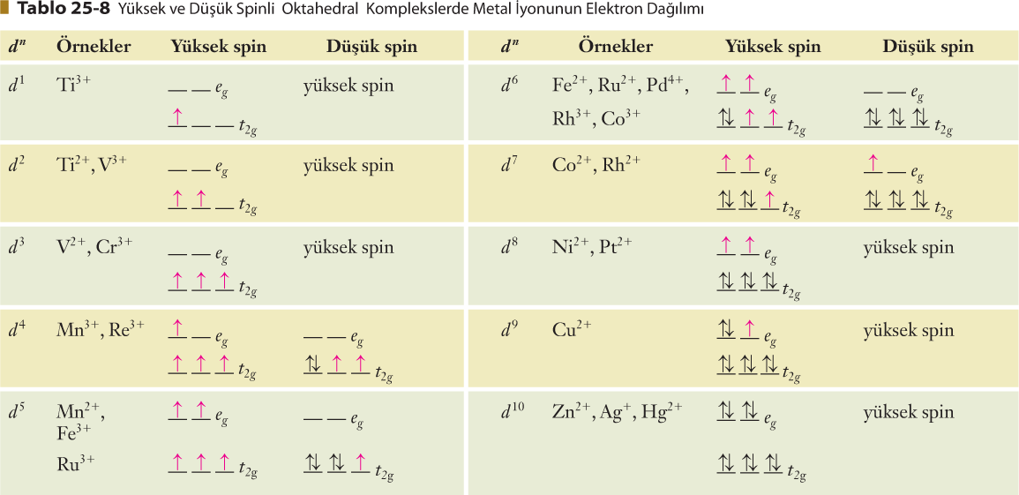

Slide 28
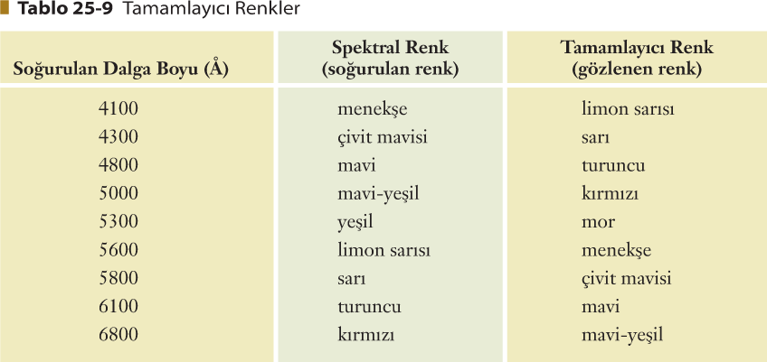

Slide 29
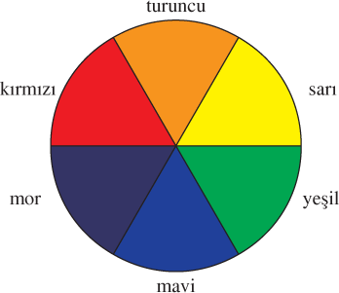
Basitleştirilmiş bir renk çarkında, renkler ve bunların tamamlayıcı renkleri gösterilmiştir. Örneğin, turuncu mavinin tamamlayıcı rengidir. Tablo 25-9’daki veriler
belirli dalga boyları için verilmiştir. Bu renk çarkında dalga boylarının geniş bandları gösterilmiştir.

Slide 30
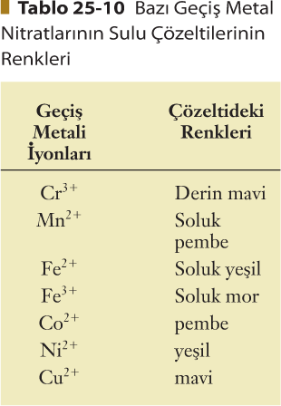
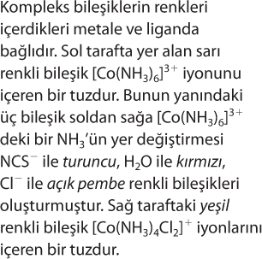

Slide 31
